Slide 1
광운대 Lidar & ROS
Lidar & ROS

Slide 2
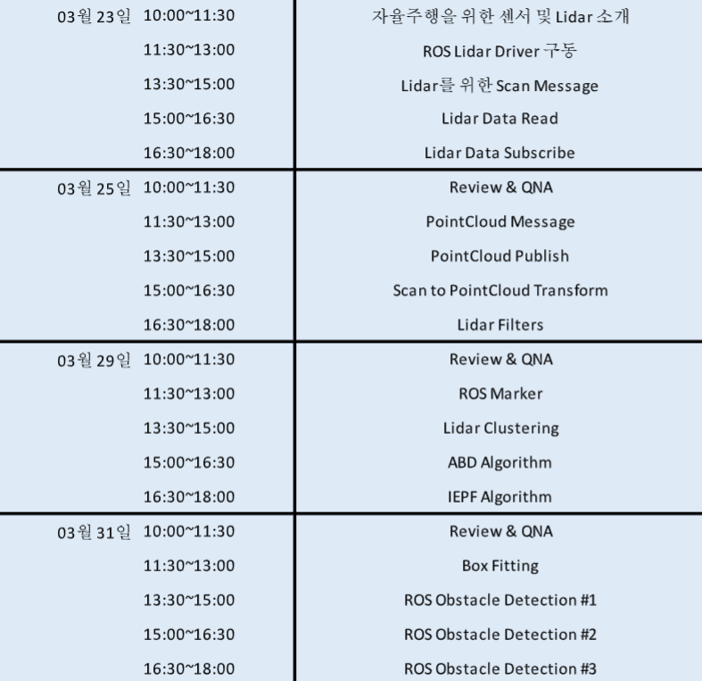
목차

Slide 3
목차
자율주행 Lidar 소개
ROS Lidar Data Message
ROS RPLidar Package
PointCloud & Marker 실습
Lidar Clustering

Slide 4
01
자율주행 Lidar 소개

Slide 5
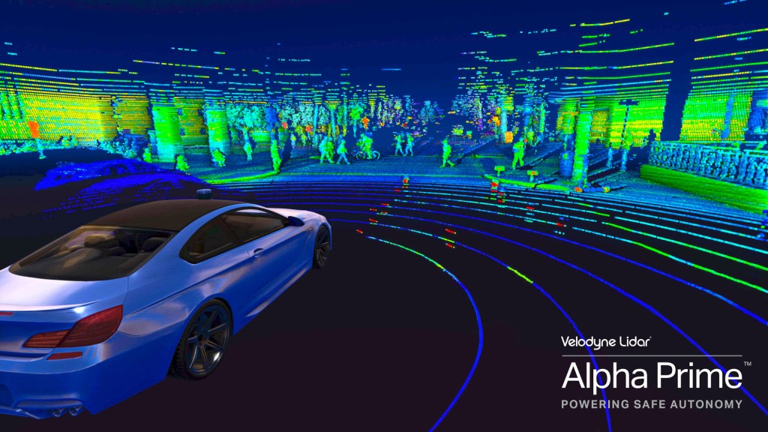
01.
LiDAR
LiDAR
Lidar는 레이저를 이용하여, 목표 물체까지의 거리, 방향, 반사율 등을 측정할 수 있는 센서를 의미한다.
Radar나 Camera에 비해, 물체까지의 거리와 방향에 대한 정보가 매우 우수
반면, 날씨에 대한 의존도가 높으며 눈, 비가 오는 날씨에는 사용하기가 힘듦

Slide 6
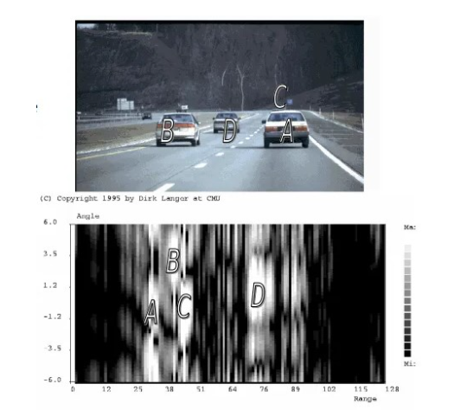
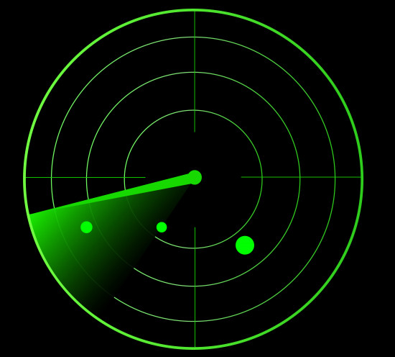
01.
LiDAR
LiDAR & Radar
Radar는 전자파 기반의 센서
물체의 형상을 확실하게 인식 불가(여기쯤 있겠구나…)
기후에 상관없이 항상 제 성능을 발휘
사용 사례: 자동차긴급제동장치, 스마트 크루즈 컨트롤, 전방충돌 방지보조 등

Slide 7
01.
LiDAR
LiDAR & Radar
구분 | 발사체 | 물체 정확도 | 기후 영향
Radar | 전자파 | 근사치 | 없음
Lidar | 레이저(광선) | 거의 정확 | 있음

Slide 8
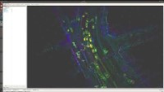
01.
LiDAR
LiDAR 실차 적용 예시

Slide 9
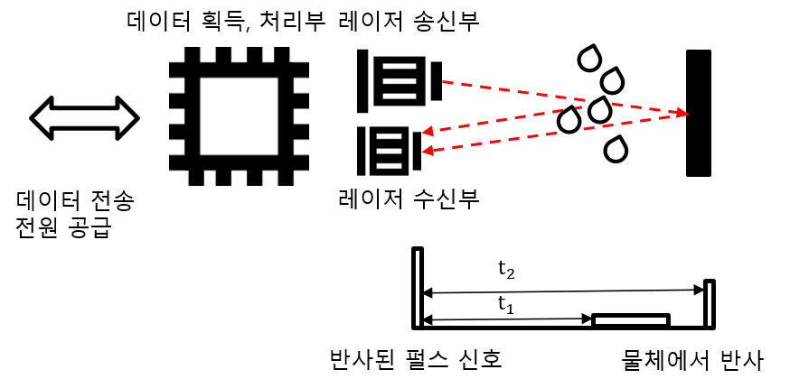
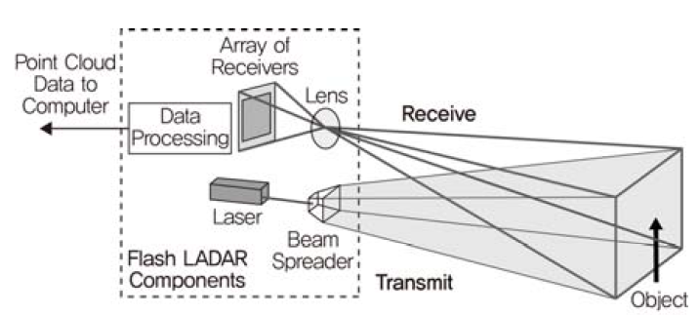
• 작동원리 펄스폭이 매우 짧은 레이저광을 표적으로 보내고, 표적 표면에서 반사되어 되돌아 올 때 까지 시간을 측정하여 표적거리를 이 시간 값과 빛의 속도로부터 산출하는 방법이다. 일반적으로 출력되는 형태는 PointCloud 형태로 출력되며, 다수의 점들이 모여있는 형태이다.
01.
LiDAR 소개
Notes:
라이다는 레이저를 물체에 비추고 반사되어 돌아오기까지의 시간을 측정하여 거리, 방향, 속도 등을 감지 하는 기술로 거리와 방향을 통해 차량과 보행자의 안전을 확보합니다.

Slide 10
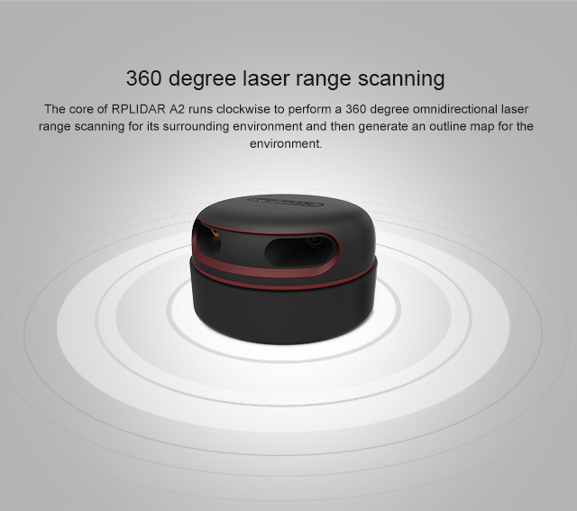
01.
LiDAR
RPLiDAR
측정 거리 : 0.15 ~ 12/18m
측정 각도 : 0~360 degree
거리 분해능 : 0.5 mm 이하(1.5 미터 이내) 실제 거리와의 차이가 1% 미만
각도 분해능 : 0.9 degree
레이저 측정 시간 : 0.25ms
측정 빈도 : 10Hz

Slide 11
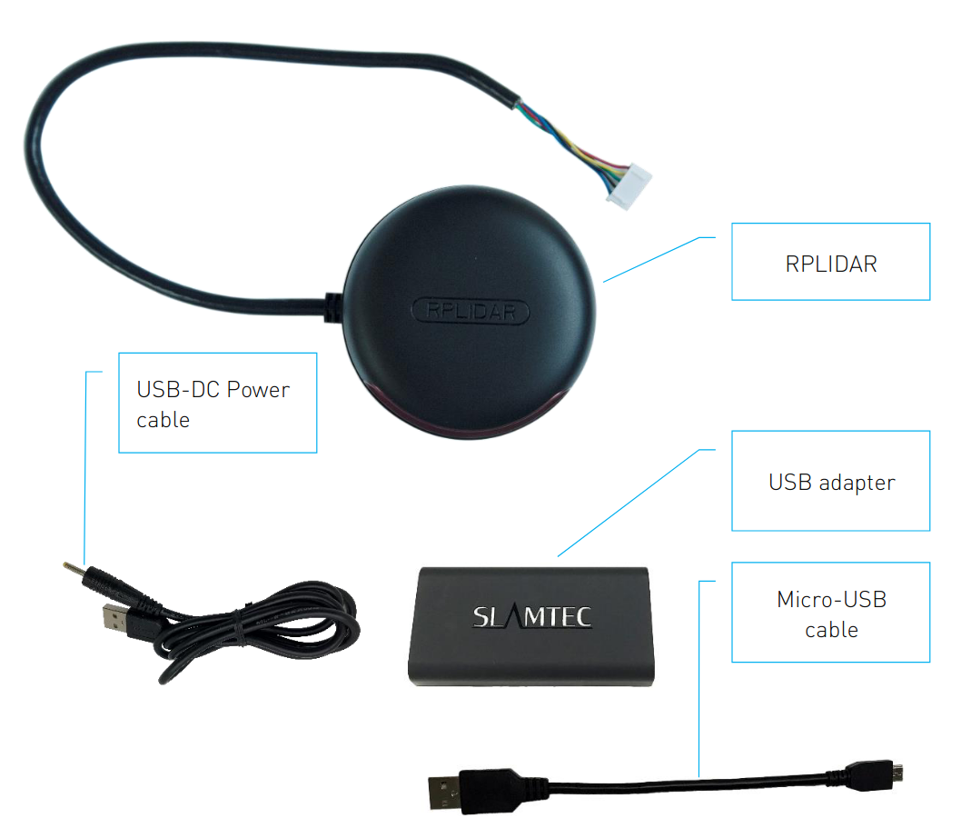
01.
Hardware spec
RPLidar Development Kit
개발 키트의 경우, 아래와 같이, RPLidar (PWM 모터 드라이버 내장), USB 변환 어댑터, USB-DC Power Cable, Miro-USB Cable로 구성되어 있습니다.

Slide 12
01.
Hardware spec
RPLidar A2의 사양은 다음과 같습니다.
항목 | 단위 | Min | Typical | Max | 비고
거리 범위 | Meter | - | 0.15-12/18 | - | 반사율 70% 흰색 물체 기반
각도 범위 | Degree | - | 0 - 360 | -
측정 해상도 | mm | - | <0.5 - - - - - - - - - - - - - - - - - - - <1% of actual distance | - | 1.5 m 이내 - - - - - - - - - - - 전체 측정 범위
각도 해상도 | Degree | 0.45 | 0.9 | 1.35 | Scan at 10Hz
1측정 시간 | ms | - | 0.25 | -
측정 주파수 | Hz | 2000 | >=4000 | 8000
스캔 주파수 | Hz | 5 | 10 | 15 | Typical은 400 samples / round 기준

Slide 13
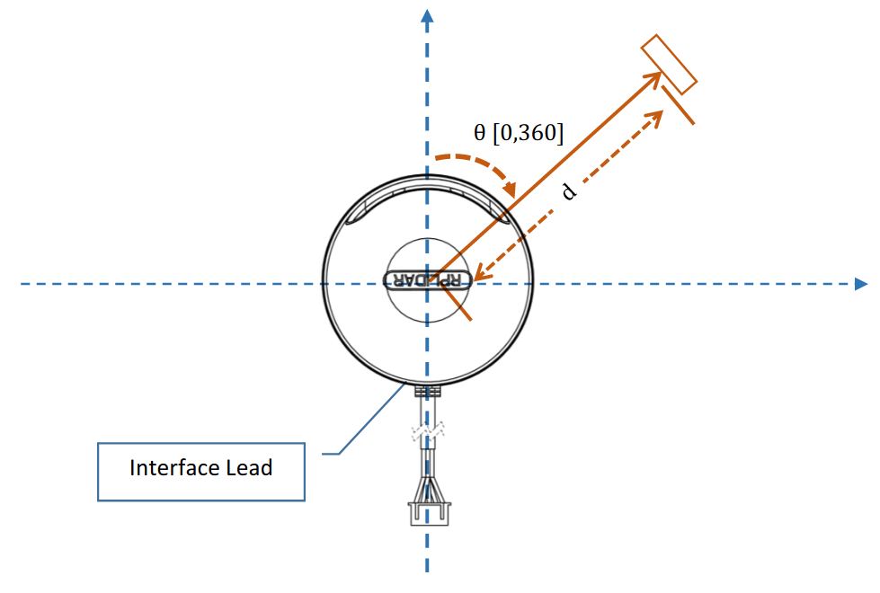
01.
Hardware spec
RPLidar A2는 왼손 좌표계를 적용하고 있으며, 센서 앞쪽이 좌표계의 x축이며, 원점은 스캐너 코어의 회전 중심입니다. 회전 각의 경우, 시계 방향으로 증가하게 되어있습니다.

Slide 14
02
ROS Lidar Data Message

Slide 15
02.
LiDAR
ROS Lidar Message 종류
sensor_msgs/LaserScan.msg 일반적으로 2D Lidar에서 많이 사용하는 Message
sensor_msgs/PointCloud.msg (Point = 좌표, Cloud = 구름) => Scan Data의 집합 Lidar Data는 수많은 Point를 다뤄야 하는데 이를 위해 나온 라이브러리가 PCL(Point Cloud Library)이며 ROS에서는 sensor_msgs에 정의되어 있습니다.
sensor_msgs/PointCloud2.msg PointCloud.msg는 2D Lidar 까지는 무리없으나 3D Lidar와 같이 방대한 데이터를 전송하는데 느린 단점이 있습니다. 그래서 이를 해결하고자 ROS에서 새롭게 제공한 템플릿이 PointCloud2.msg 입니다.

Slide 16
02.
LiDAR
ROS sensor_msgs/LaserScan
Header → LaserScan Data의 내부 정보를 포함 uint32 seq → 수신된 Data가 몇 번째 데이터인지 나타내는 정보 time stamp → 수신된 Data의 ROS Time string frame_id → 수신된 Data의 Frame ID
float32 angle_min → Lidar 센서의 최소 측정 각도
float32 angle_max → Lidar 센서의 최대 측정 각도
float32 angle_increment → Lidar 센서의 측정 분해능
float32 scan_time → Scan 사이의 시간
float32 range_min → Lidar 센서의 최소 측정 거리
float32 range_max → Lidar 센서의 최대 측정 거리
float32[] ranges → 실제 측정된 거리 Data
float32[] intensities → 실제 측정된 Intensity Data

Slide 17
02.
LiDAR
ROS sensor_msgs/LaserScan
float32 angle_min → Lidar 센서의 최소 측정 각도
float32 angle_max → Lidar 센서의 최대 측정 각도
float32 angle_increment → Lidar 센서의 측정 분해능
float32 range_min → Lidar 센서의 최소 측정 거리
float32 range_max → Lidar 센서의 최대 측정 거리
float32[] ranges → 실제 측정된 거리 Data
float32[] intensities → 실제 측정된 Intensity Data
Float32 range
Float32 angle

Slide 18
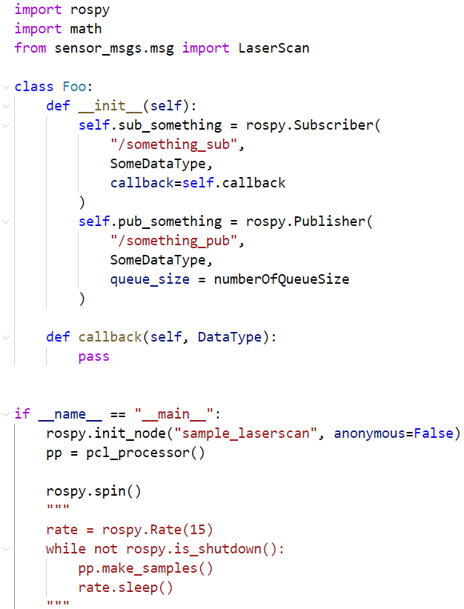
02.
LiDAR

Slide 19
03
ROS RPLiDAR Package

Slide 20
03.
RPLiDAR
RPLidar launch
$ cd ~/catkin_ws/src
$ git clone https://github.com/robopeak/rplidar_ros.git
$ cd..
$ catkin_make
$ source devel/setup.bash
$ roslaunch rplidar_ros rplidar.launch
$ rviz

Slide 21
03.
RPLiDAR
ROS Lidar Message 종류
Published Topics /scan (sensor_msgs/LaserScan) rplidar에서 찍힌 Lidar 데이터 토픽
Parameters - serial_port(string, default: /dev/ttyUSB0) 시리얼 포트 설정 - serial_baudrate(int, default: 115200) 시리얼 baudrate 설정 - frame_id(string, default: laser_frame) frame ID

Slide 22
03.
RPLiDAR
실습 예제 3.1:
RPLidar의 /scan 데이터를 가장 가까운 포인트와 가장 먼 포인트의 데이터 출력하기
실습 예제 3.2:
RPLidar의 /scan 데이터를 받아 0.5m 이하로 접근 시 경고를 Print하는 프로그램 작성
실습 예제 3.3:
/scan 데이터에서 2.0m 이상 데이터를 날려 /scan_c 라는 토픽으로 Publish 해보기
실습 예제 3.4:
/scan 데이터 좌우 반전 시켜보기

Slide 23
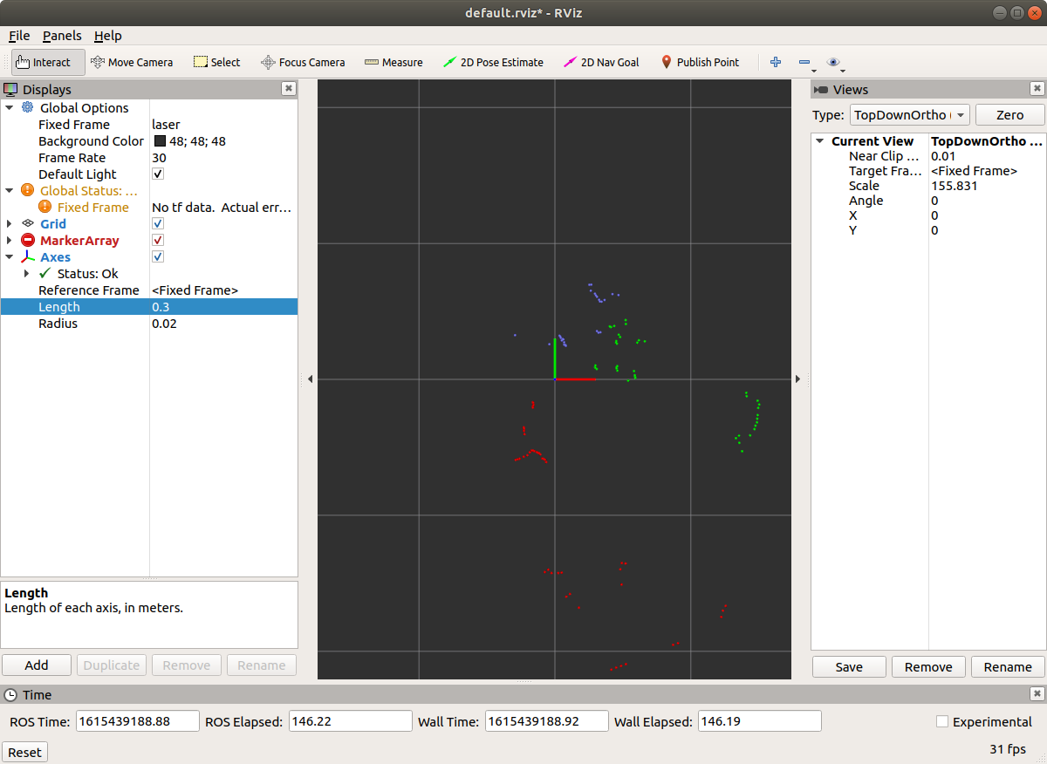
03.
RPLiDAR
실습 예제 3.4:
RPLidar의 /scan 데이터를 받아 방향별로 몇 개의 데이터가 존재하는지 출력하기
크기는 각각 90도
X 방향이 전방
전
좌
우
후

Slide 24
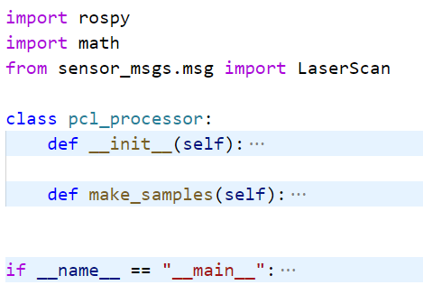
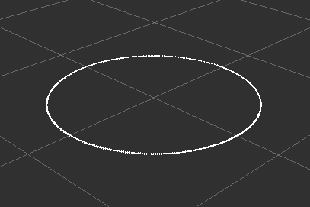
03.
LiDAR
실습 예제 3.5:
가상 LaserScan 데이터를 만들어 Publish 해보기(360개)
angle_min = -3.14, angle_max = 3.14
angle_increment = 6.28 / 360.0
time_increment = 0.1
ranges = 자유

Slide 25
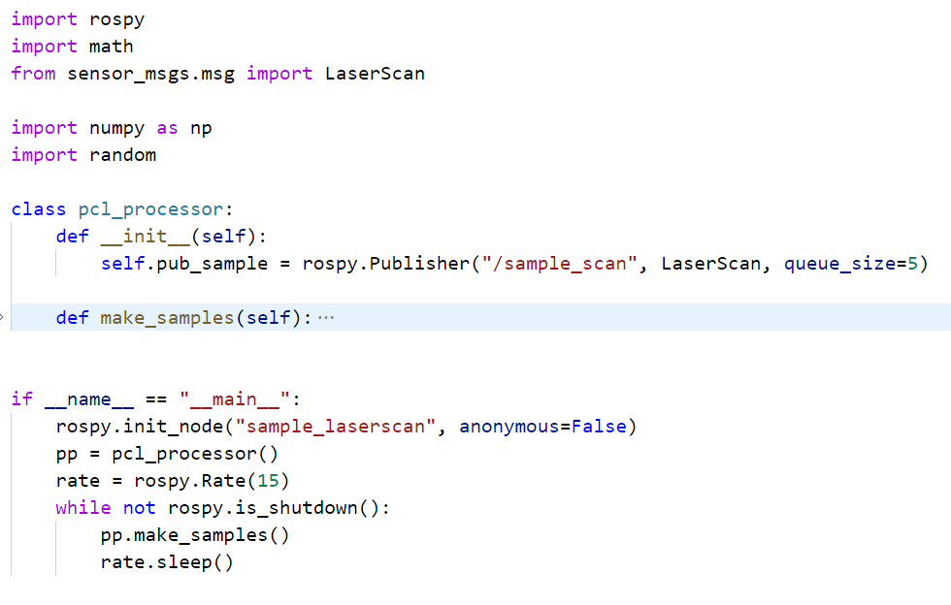
03.
LiDAR

Slide 26
04
PointCloud & Marker 실습

Slide 27
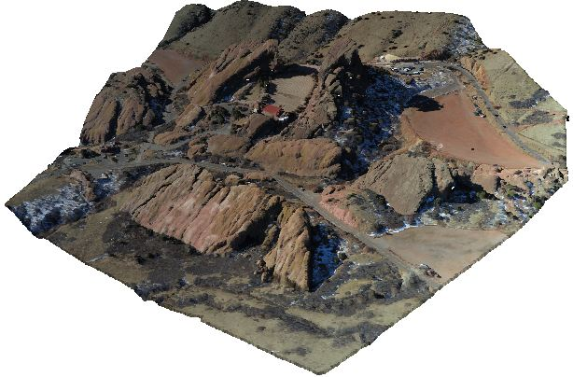
04.
PointCloud
PointCloud : Lidar나 3D 스캐너를 통해 얻을 수 있는 데이터로 하나의 데이터인 점(Point)는 3차원 좌표계의 X,Y,Z로 정의됩니다. 이러한 점들의 집합(Cloud)을 Point Cloud라고 합니다.

Slide 28
04.
PointCloud
ROS sensor_msgs/PointCloud.msg
Header → LaserScan.msg와 동일 uint32 seq → 수신된 Data가 몇 번째 데이터인지 나타내는 정보 time stamp → 수신된 Data의 ROS Time string frame_id → 수신된 Data의 Frame ID
geometry_msgs/Point32[] points -> Point Data float32 x float32 y float32 z
sensor_msgs/ChannelFloat32.msg -> 다 채널 라이다 사용 시 channel정보 (name, value 등)

Slide 29
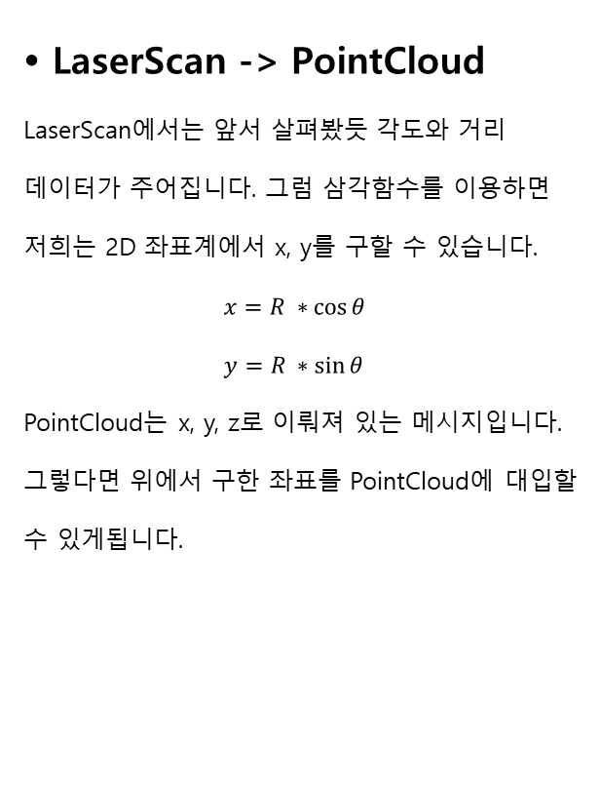



• LaserScan -> PointCloud LaserScan에서는 앞서 살펴봤듯 각도와 거리 데이터가 주어집니다. 그럼 삼각함수를 이용하면 저희는 2D 좌표계에서 x, y를 구할 수 있습니다. $$x=R ∗\cos{θ} \\ y=R ∗\sin{θ}$$ PointCloud는 x, y, z로 이뤄져 있는 메시지입니다. 그렇다면 위에서 구한 좌표를 PointCloud에 대입할 수 있게됩니다.
04.
Marker
$$P_{n}$$
$$R$$
$$θ$$
O

Slide 30
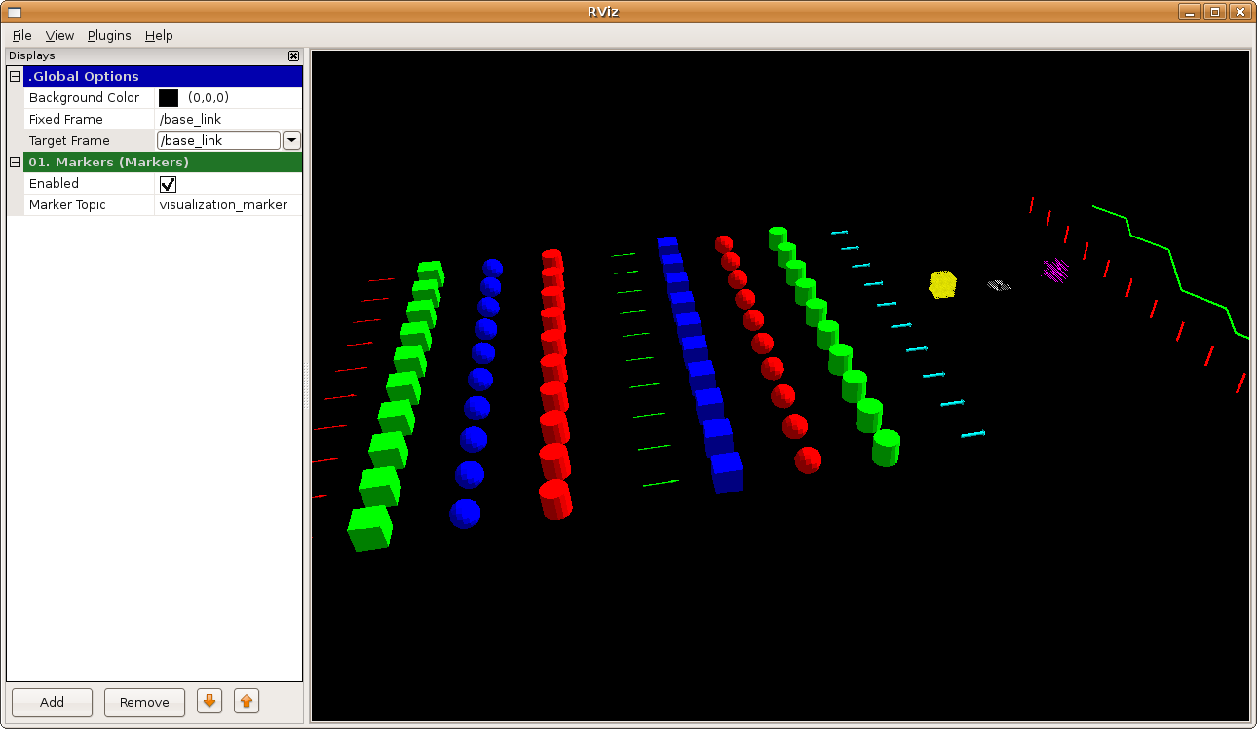
• visualization_msgs/Marker rviz에서 어떤 데이터(Lidar와 같은)를 시각화하기 위해 존재하는 메시지
04.
Marker

Slide 31
• visualization_msgs/Marker string ns : marker의 네임스페이스 int32 id : marker의 id int32 type : marker의 모양 int32 action : ADD, MODIFY, DELETE, DELETEALL 등 marke가 취할 행동 duration lifetime : marker가 좌표계상에 찍혀있을 시간 geometry_msgs/Pose pose : pose/Point position : 좌표계상의 위치 pose/Quaternion orientation : marker가 향하는 방향 geometry_msgs/Vector3 scale : marker의 크기
04.
Marker

Slide 32
• visualization_msgs/MarkerArray Marker 하나는 한 개의 데이터밖에 표시할 수 없습니다. 그래서 여러 데이터(Marker)를 표현하기 위해서는 MarkerArray를 이용해야 합니다. MarkerArray는 이름처럼 다음과 같은 형태를 띄는 메시지 가집니다. visualization_msgs/Marker[] markers
04.
Marker

Slide 33
04.
Marker
Marker를 사용하기 위해선 첫번째로 MarkerArray를 생성하여 줍니다. 그 다음 Marker를 생성하여 MarkerArray.markers에 하나씩 추가해줍니다. (PointCloud와 유사한 방식)
Marker는 수많은 메시지가 정의되어 있습니다. 이번 실습에서는 ADD만 보도록 하겠습니다.

Slide 34
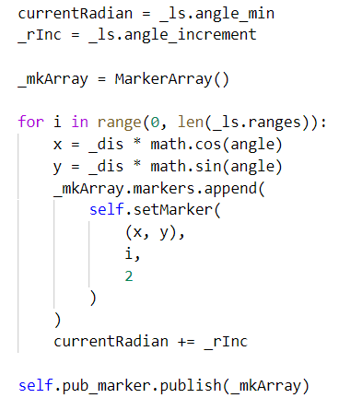
04.
Marker
본 코드는 LaserScan의 원 데이터를 Marker로 바꾸는 코드의 일부입니다.
Marker를 사용하기 위해 MarkerArray()를 만들었고 다음 결과 값에 따라 MarkerArray의 markers에 삽입하는 코드입니다. 다음 페이지에서 setMarker 함수를 알아보겠습니다.

Slide 35
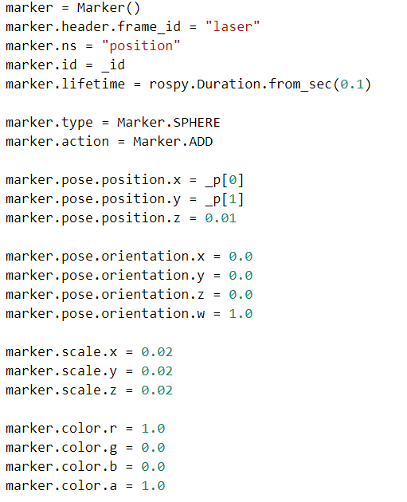
• visualization_msgs/Marker
04.
Marker
Marker를 생성하는 setMarker 함수입니다. 반환으로는 marke를 반환합니다.
marker.ns(네임스페이스)는 모든 Marker가 동일한 값을 가집니다.
하지만 marker.id는 고유의 유니크한 값이기에 절대 같아서는 안됩니다.
marker.lifetim은 marke가 rviz상에 살아있는 시간입니다. 적당히 0.1초로 하시고 넘어가면 됩니다.
이번 실습에서는 구 모양을 추가하는 실습을 진행하겠습니다.
position은 의미 그대로 위치입니다(x,y,z)
orientatio은 회전각으로 이해하시면 됩니다. 하지만 꼭 w는 1.0으로 놓아주시길 바랍니다.
scale은 크기입니다
rgba는 색상입니다.

Slide 36
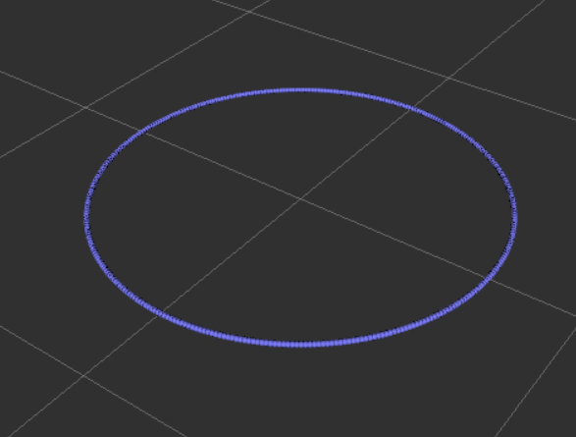
04.
Marker
그래서 최종적으로 소스코드를 실행하면 다음과 같은 결과를 확인할 수 있습니다.
Marker(MarkerArray)를 이용한 원 그리기입니다.

Slide 37
04.
Marker
실습 예제 4.1:
RPLidar 데이터를 4 방향으로 나누어 각기 다른 색상으로 표현
X 방향이 전방
전방
좌
우

Slide 38
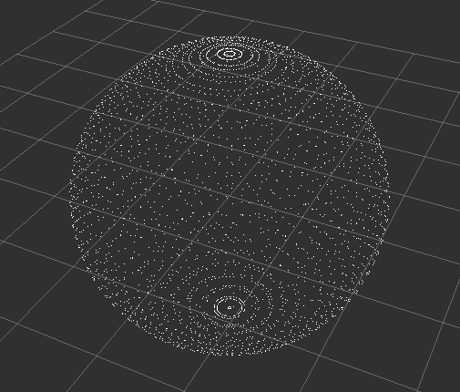
• 실습 예제 4.2~4.3: 이전 장에서 Laserscan을 직접 Publish 해봤습니다. 이번에는 똑같이 2차원좌표에 원을 만드는데 LaserScan이 아닌 PointCloud로 만들어 보세요. 다 만드신 분은 오른쪽처럼 “구”를 만들어보세요.
04.
PointCloud 실습

Slide 39
05
Lidar Clustering

Slide 40
• Point Cloud 군집화: 각각의 Point들을 일정 기준을 통해 하나의 묶음으로 만드는 방법으로 벽이나 물체 등을 구분하기 위해 사용합니다. 3D에서는 이 군집화(Clustering)를 AI에 활용하여 Point Cloud만으로 Object Detection을 수행하는 알고리즘 개발이 활발하게 이뤄지고 있습니다.
05.
Lidar Clustering

Slide 41



• Lidar의 특성: Lidar는 레이저를 이용한 센서입니다. 레이저는 일직선으로 발사됩니다. 아래 그림과 같이 각 위치에서 발사된 두 레이저는 직선($l_{1}$, $l_{2}$)으로 표현할 수 있습니다.
05.
Lidar Clustering
$$l_{1}$$
$$l_{2}$$

Slide 42


• Lidar의 특성: Laserscan 메시지에서는 거리와 각이 나옵니다. 이를 이용하여, 다음과 같은 정보를 알 수 있습니다. $$P_{n}=\left(x_{n}, y_{n}\right) \left| x_{n}=r \cos{θ} \right| y_{n}=r \sin{θ}$$
05.
Lidar Clustering
$$l_{1}$$
$$P_{1}$$
$$l_{2}$$

Slide 43

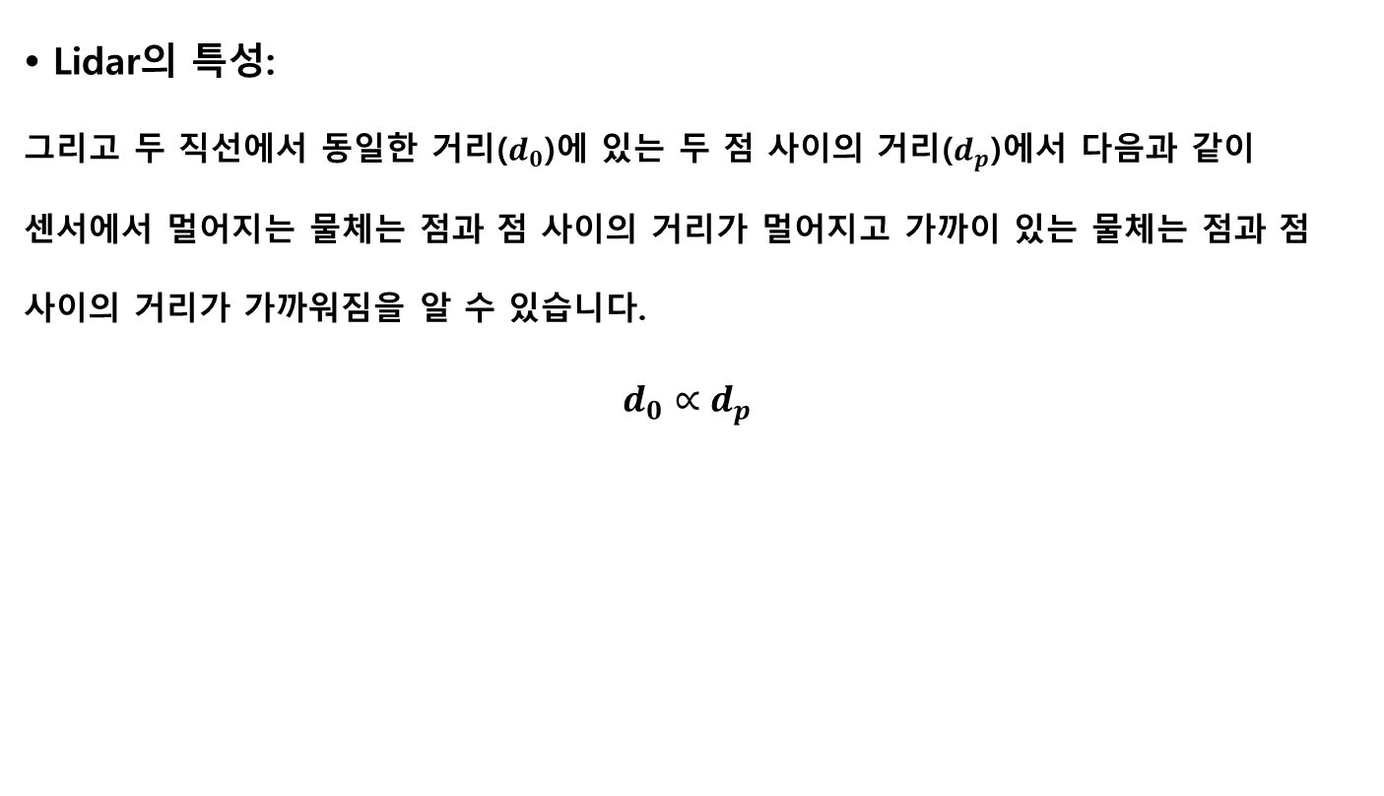



• Lidar의 특성: 그리고 두 직선에서 동일한 거리($d_{0}$)에 있는 두 점 사이의 거리($d_{p}$)에서 다음과 같이 센서에서 멀어지는 물체는 점과 점 사이의 거리가 멀어지고 가까이 있는 물체는 점과 점 사이의 거리가 가까워짐을 알 수 있습니다. $$d_{0}∝d_{p}$$
05.
Lidar Clustering
$$l_{1}$$
$$d_{0}$$
$$P_{1}$$
$$d_{0}$$
$$d_{p}$$
$$P_{2}$$
$$l_{2}$$

Slide 44
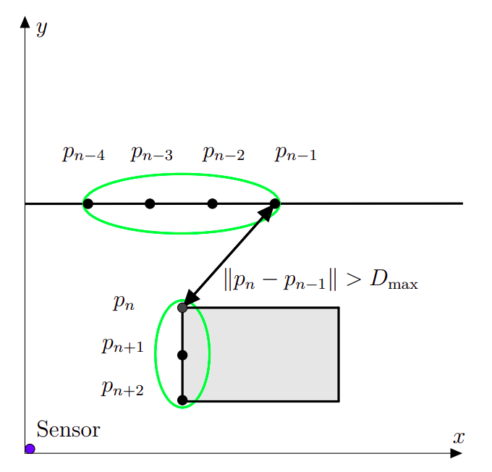

• Lidar Clustering_Breakpoint: Breakpoint는 Point간 벌어진 부분을 의미합니다. Clustering을 진행할 때 이 Breakpoint의 기준을 잘 정하는 것이 중요합니다. 가장 간단한 방법으로는 두 Point간의 거리만을 이용하여 나누는 방법이 있습니다.
05.
Lidar Clustering
$$|\left|P_{n}−P_{n−1}\right||>D_{max}$$

Slide 45
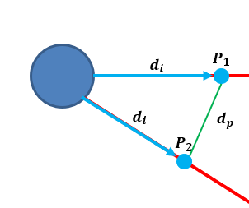
• Lidar Clustering_Breakpoint: 이 방법은 가장 간단하지만, 앞서 본 Lidar의 특성을 생각하면 단점이 많습니다. 같은 크기 조건으로 멀리있는 물체는 두 점 사이의 거리가 멀어지고, 가까이 있는 물체는 거리가 가깝기 때문입니다.
05.
Lidar Clustering

Slide 46

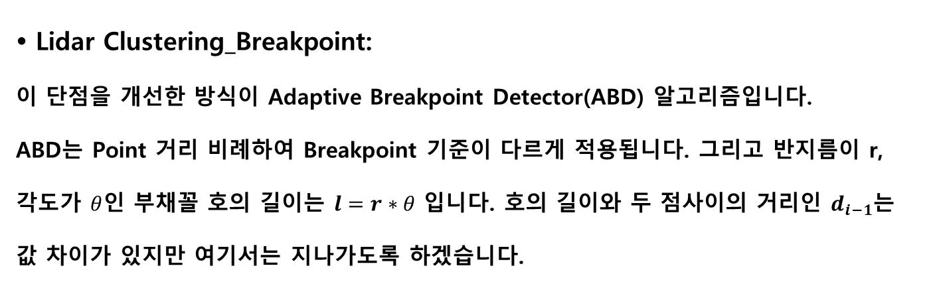




• Lidar Clustering_Breakpoint: 이 단점을 개선한 방식이 Adaptive Breakpoint Detector(ABD) 알고리즘입니다. ABD는 Point 거리 비례하여 Breakpoint 기준이 다르게 적용됩니다. 그리고 반지름이 r, 각도가 $θ$인 부채꼴 호의 길이는 $l=r∗θ$ 입니다. 호의 길이와 두 점사이의 거리인 $d_{i−1}$는 값 차이가 있지만 여기서는 지나가도록 하겠습니다.
05.
Lidar Clustering
$$P_{i}$$
$$r$$
$$θ$$
$$d_{i−1}$$
$$P_{i−1}$$

Slide 47

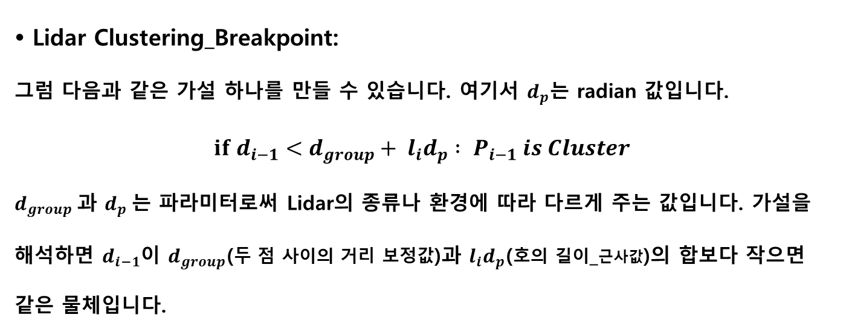




• Lidar Clustering_Breakpoint: 그럼 다음과 같은 가설 하나를 만들 수 있습니다. 여기서 $d_{p}$는 radian 값입니다. $$if d_{i−1}<d_{group}+ l_{i}d_{p} : P_{i−1} is Cluster$$ $d_{group}$과 $d_{p}$는 파라미터로써 Lidar의 종류나 환경에 따라 다르게 주는 값입니다. 가설을 해석하면 $d_{i−1}$이 $d_{group}$(두 점 사이의 거리 보정값)과 $l_{i}d_{p}$(호의 길이_근사값)의 합보다 작으면 같은 물체입니다.
05.
Lidar Clustering
$$P_{i}$$
$$l_{i}$$
$$θ$$
$$d_{i−1}$$
$$P_{i−1}$$

Slide 48

• Lidar Clustering_Breakpoint: 이를 바탕으로 슈도코드를 짜보면 다음과 같습니다. 그리고 이 슈도코드를 바탕으로 프로그램을 구성하여 돌려보면 다음과 같은 결과를 얻을 수 있습니다.
05.
Lidar Clustering
#user-defined value
_dgroup = 0.001
_dp = 0.001
for point in Points:
_distance = p1 to p2 distance
_ri = p2 to (0,0) distance
if _distance < hypothesis(_dgroup, _dp, _ri) cluster.append(p1)

